Slide 1
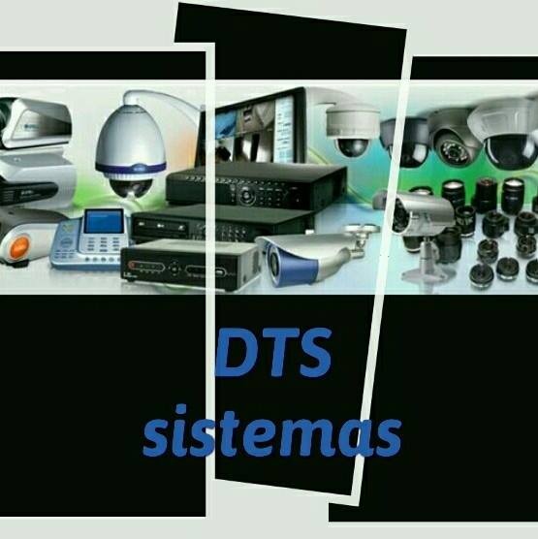
DTS
SISTEMAS

Slide 2
QUIENES SOMOS:
Una empresa, cuyo objetivo es cubrir las necesidades de nuestros clientes; comenzamos en 1979 en el ramo de las telecomunicaciones; posteriormente fuimos creciendo especializándonos en tecnología, basándonos en las exigencias de nuestros clientes, brindando servicio tanto a Residencias como a grandes y pequeños negocios.
OBJETIVOS:
Brindarle atención personalizada e inmediata estando a la vanguardia en tecnología electrónica de seguridad y comunicación; siendo los mejores del mercado.
MISION:
Ofrecer las mejores soluciones en tecnología, innovando y brindándoles una mejora continua, un servicio de calidad, visualizando con objetividad las necesidades individuales de cada cliente
VISION:
Ser una empresa plenamente identificada, profesional y responsable, brindar solución en tecnología y así mismo brindar calidad en el servicio, otorgando respeto, honestidad y ante todo profesionalismo.

Slide 3
NUESTROS SERVICIOS:
Circuito Cerrado de Televisión (CCTV)
Sistema de Control y Asistencia (checador con huella digital)
Datos
Cableado y Estructurado
DVR’s
NVR’s
Sistema de Control de Acceso
Mantenimiento Preventivo
Mantenimiento Correctivo
Revisión de Equipo General
Control de Alarma Residencia/Comercial
Contamos con personal altamente capacitado, atención inmediata y personalizada.

Slide 4
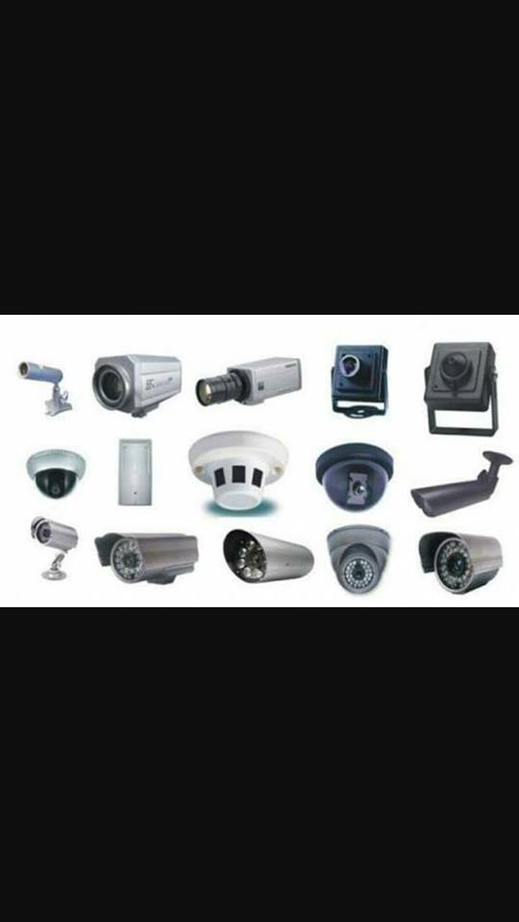
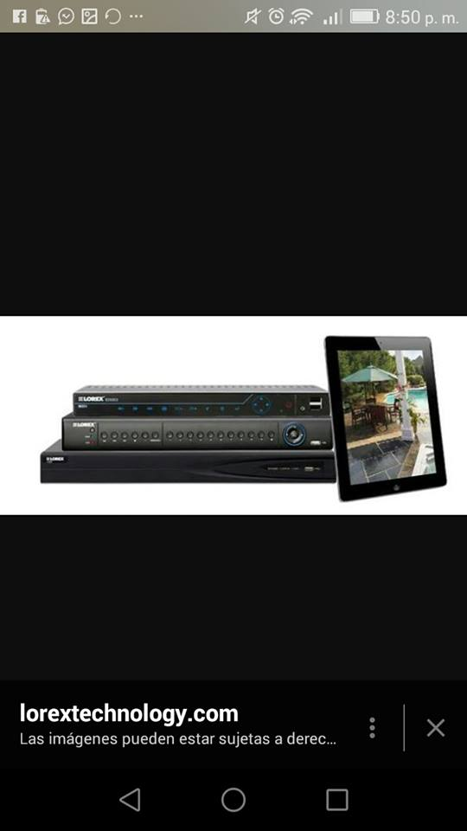
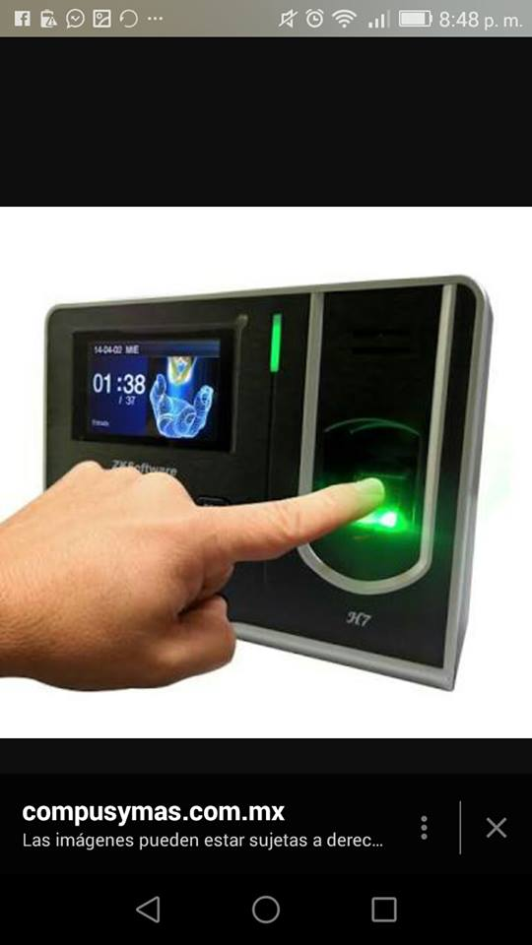
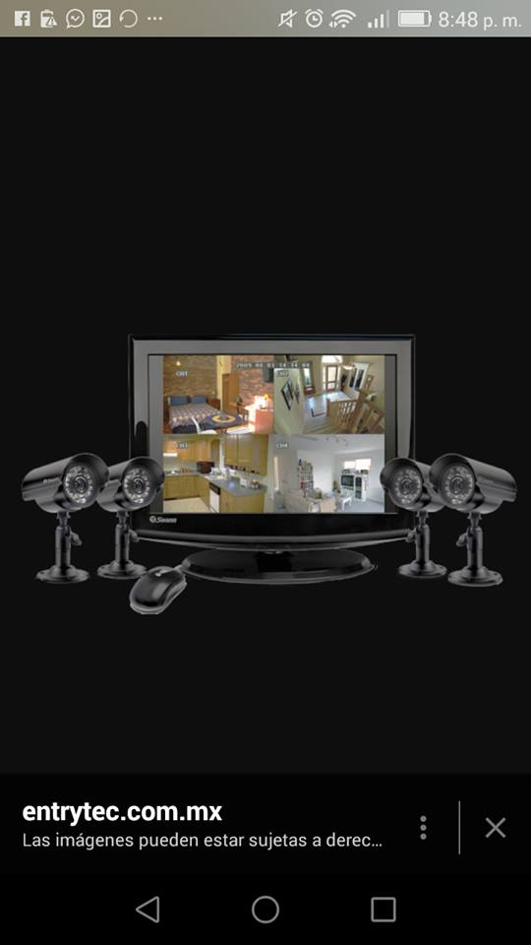
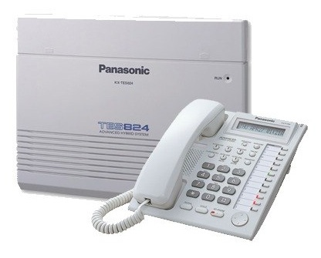
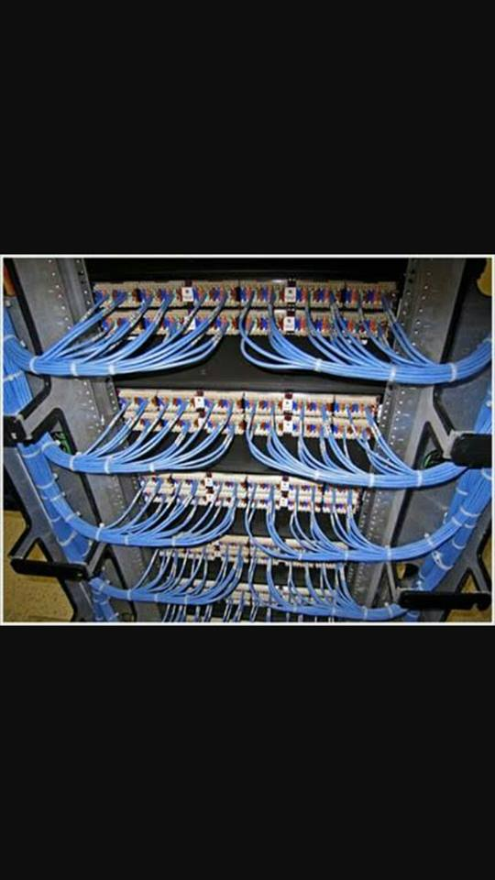
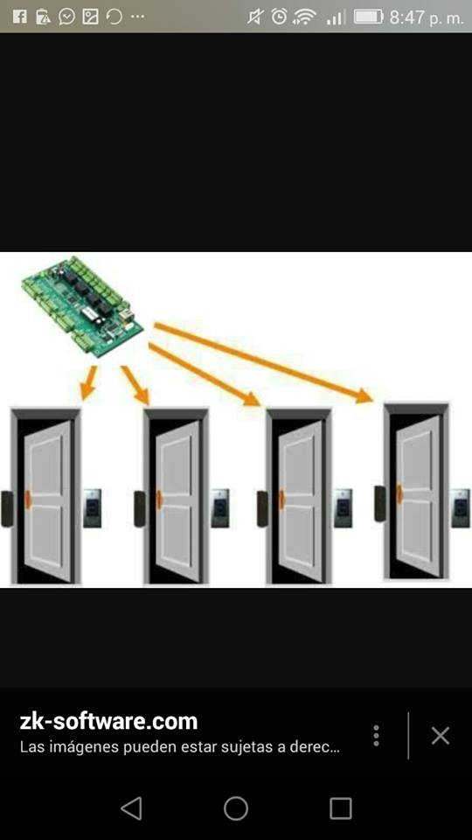

Slide 5
Quedamos a sus ordenes, esperando que la información que le proporcionamos le haya sido de utilidad, anexo datos de contacto.
Oscar Roberto Chávez Medrano
chavezmedrano@gmail.com
15941824

